Slide 1
Lesson 05
XML

Slide 2
Dit wordt CRAZY!
!!!Stel vragen!!!

Slide 3
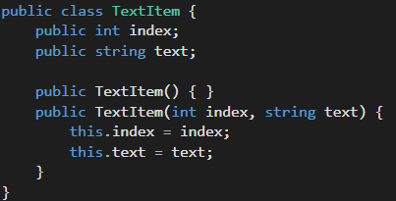
Constructor
Elke class heeft standaard een constructor maar deze is niet zichtbaar, deze functie zorgt dat het object aangemaakt kan worden. Standaard vraagt deze niet om parameters maar deze kunnen we wel meegeven.

Slide 4
Static class
Een static class hoeft niet gereferenced te worden.
Een static class kan je niet instantiaten.
Een static class kan alleen static elementen bevatten.
Vooral gebruikt om functies in op te slaan die iets terug sturen. Zoals bijvoorbeeld de Mahthf class.

Slide 5
Opdracht 1
Maak een class aan die nergens van inherit noem deze class TextItem en geef deze twee variables: een int index en een string text. Zorg dat deze beide public zijn voor dit voorbeeld. Geef de class een constructor waarmee je deze twee variables makkelijk kan invullen.
Maak een static class die XMLManager heet.
Maak in deze class een static functie aan die als parameter een TextItem class wil ontvangen. En laat deze functie de index en text variable debuggen van de doorgegeven class.

Slide 6
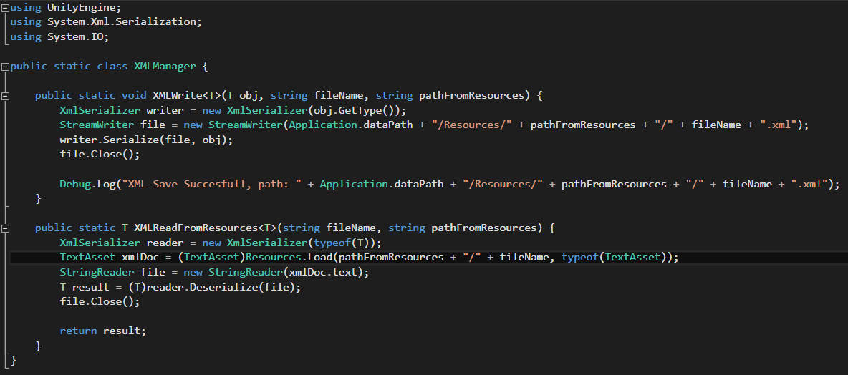
Voorbeeld/Uitleg - XMLManager

Slide 7
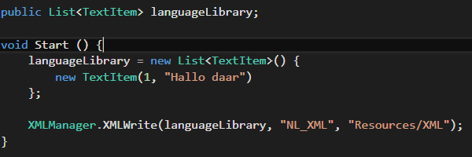
Voorbeeld - XML bestand aanmaken

Slide 8
Opdracht 2
Kijk nu dat we een bestand aangemaakt hebben of je deze weer kan inladen doormiddel van de xmlread functie.
Loop door de ingelezen lijst heen een debug alle indexes en elementen.

Slide 9
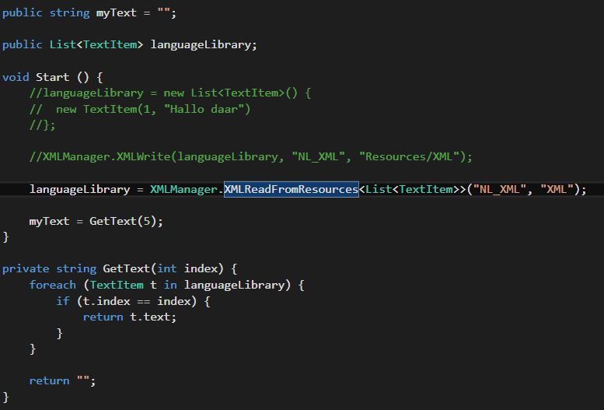
Voorbeeld - XMLRead

Slide 10
Opdracht 3
Kopieer het xml bestand dat we aangemaakt hebben en hernoem het naar ENG_XML.
Zorg dat je de NL_XML en ENG_XML kan omwisselen.
Visualiseer de text in de editor (hint gebruik een public text variable die je zet vanuit de ingeladen xml data).

